Slide 1


Ciência de Dados em Psicometria com R
Ricardo Primi
Programa de Pós Graduação Stricto Sensu em Psicologia
Universisade São Francisco

Slide 2
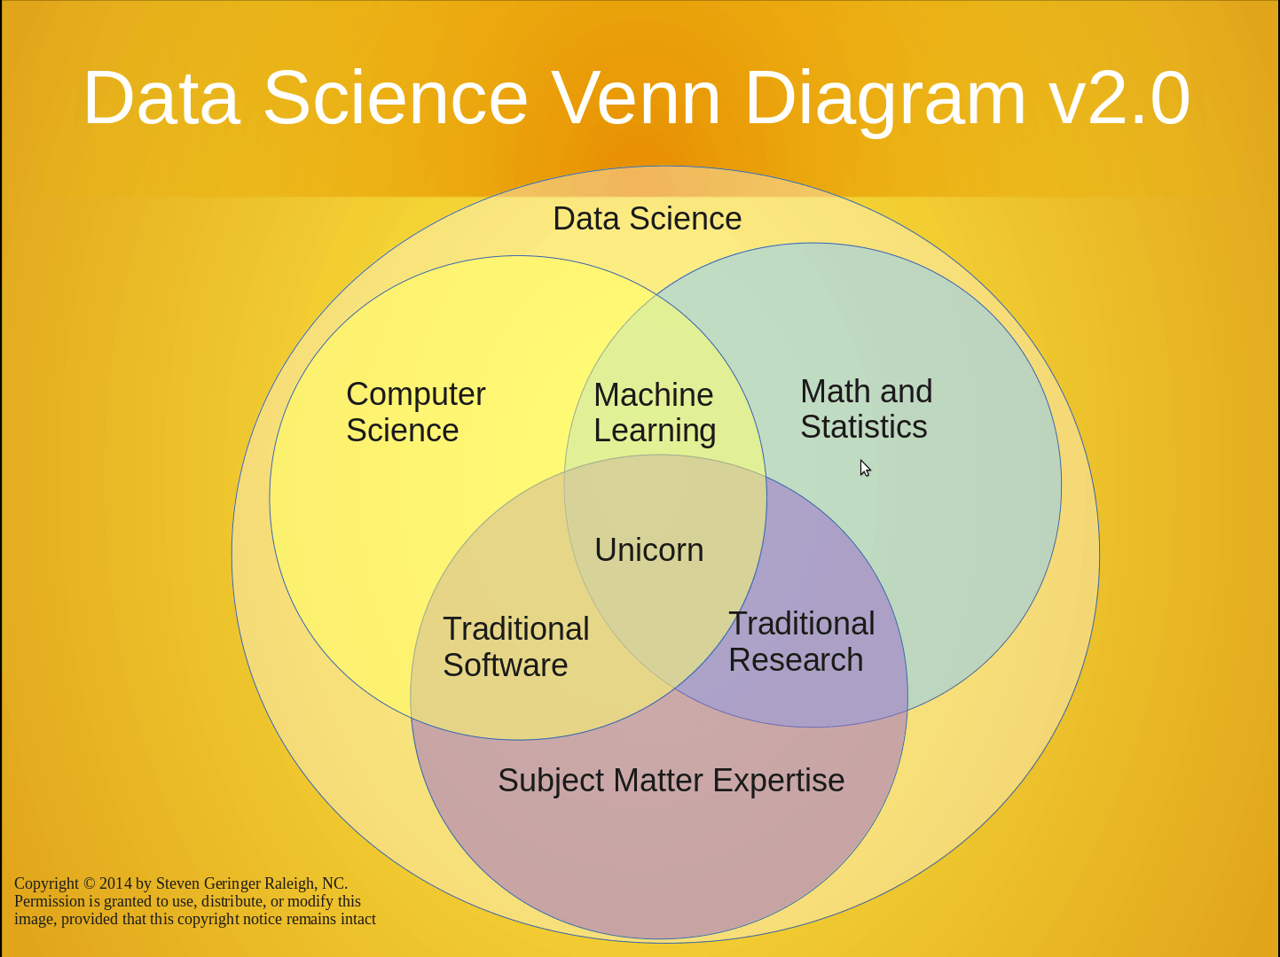
Data Science
Machine Learning / Deep learning
Métodos estatísticos (modelagem)
Inferência causal (Judea Pearl)
Programação

Slide 6
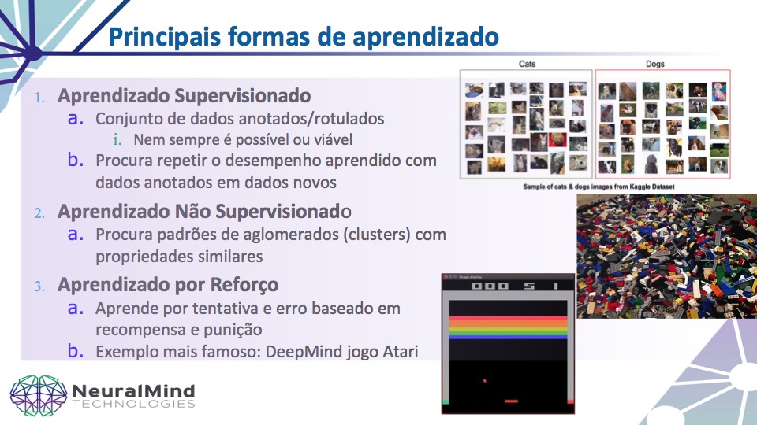

Slide 7
https://playground.tensorflow.org
http://deeplearninggallery.com
https://cs.stanford.edu/people/karpathy/convnetjs/

Slide 8
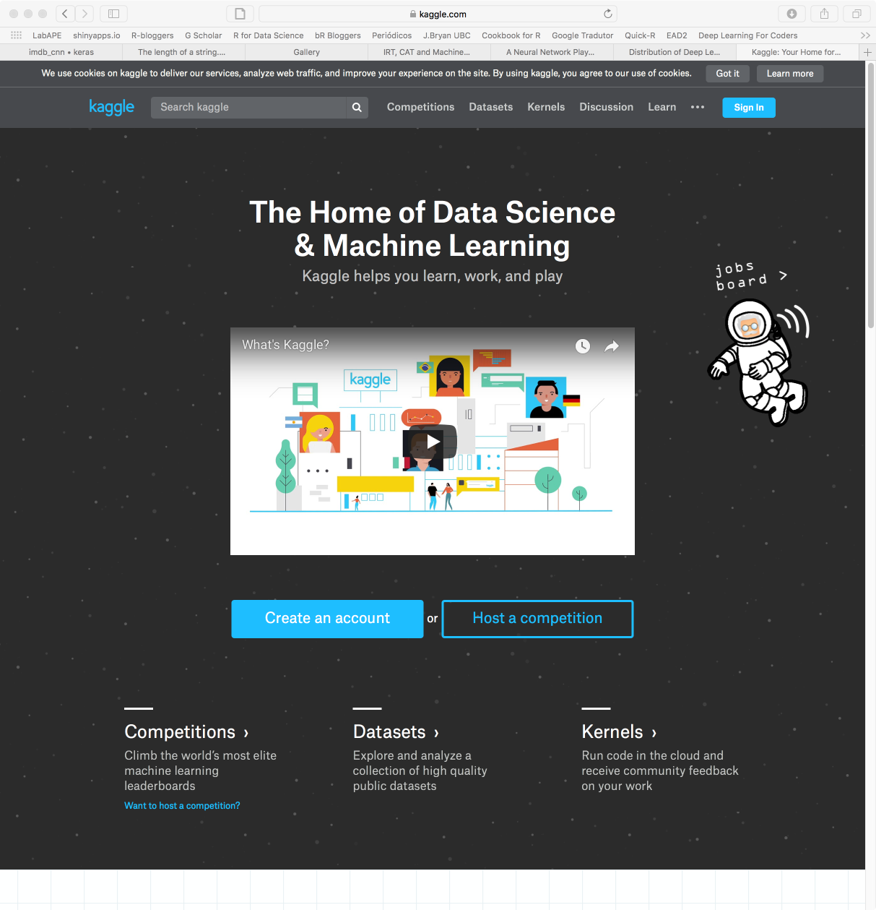
https://www.kaggle.com/cbhyphen/post-college-salaries-exploration-in-r
https://www.kaggle.com/c/titanic#description

Slide 10
https://research.google.com/bigpicture/attacking-discrimination-in-ml/
https://medium.com/vsinghbisen/where-is-artificial-intelligence-used-areas-where-ai-can-be-used-14ba8c092e73

Slide 11
Aplicações em Avaliação Psicológica e Psicometria ?

Slide 13
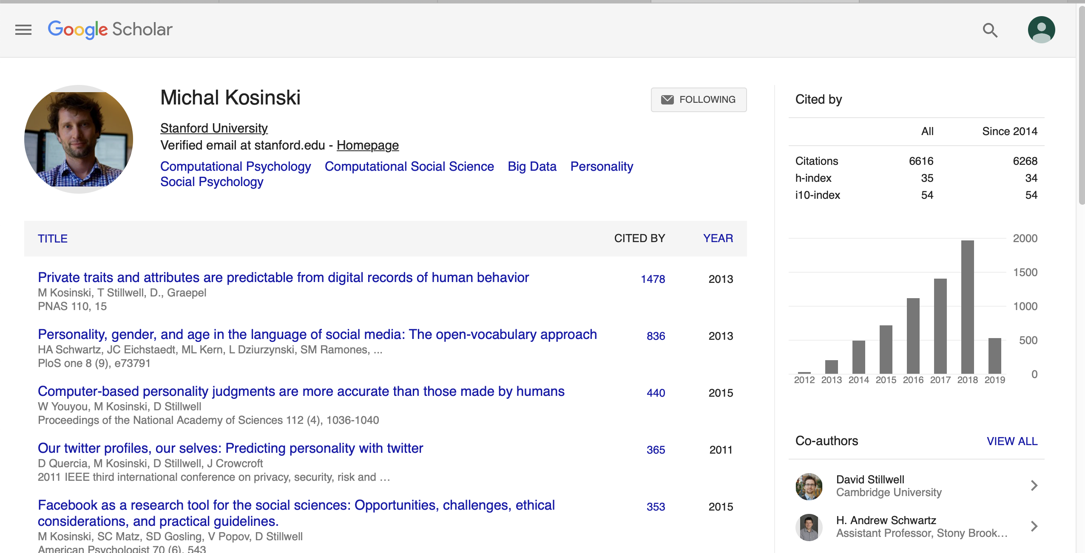

Slide 24

Avaliação psicológica…
Responses to the test
Test/Questionnaire
Cognitive biases
Cheating
Misrepresentation
Tiredness / Stress
Artificial situation
Estimated traits
Low dimensionality
General theories
Individual’s behaviour / performance
Predict behaviours / performance
e.g. behaviour at work

Slide 25
Por que não? Abordagens: MMPI vs 16PF década de 30-40
digital footprint
BIG DATA: records of individual’s behaviour
Build Model predicting future behaviour
Individual’s behaviour / performance
e.g. behaviour at work

Slide 26
Impactos desse trabalho ...
Aleksandr Kogan
this-is-your-digital-life
Psychographics Marketing

Slide 27
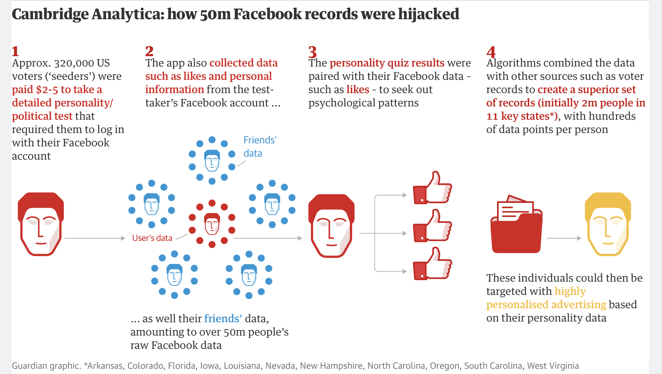
https://www.theguardian.com/technology/2018/mar/17/facebook-cambridge-analytica-kogan-data-algorithm

Slide 28
https://www.youtube.com/watch?time_continue=37&v=lBgHrn-TrD8
https://www.youtube.com/watch?v=n8Dd5aVXLCc

Slide 29
https://englishtest.duolingo.com/research
https://research.duolingo.com

Slide 32
Sua vez ..
Pense onde você trabalha analisando dados. O que você faz? O que você gostaria de aprender que o ajudaria?
Que ferramentas você usa para obter os dados e analisá-los ?
Eu métodos estatísticos você usa?
Que ferramentas você usa para escrever os resultados dessas análises ?

Slide 33
Topicos
Introdução: data science, machine learning e deep learnig
Análise exploratória gráfica: ggplot
Organização transformação e manipulação de dados: tidyr e dplyr
Importando dados: tidyr
Tipos de dados
Programação (interação e funções):purrr
Modelagem: modelr, broom, keras
List columns
Comunicação de resultados: R Markdown e shiny
Mineração de textos: tidytext, quanteda
Modelagem avançada com Deep Learning com Keras para R
Escrevendo artigos com R (3)
Construindo webapps com shiny (6)
Competições data science no Kaggle

